Slide 1

回眸遇见你
——分式方程

Slide 2


复习回顾一
问题1：什么是分式方程？
答：分母中含有未知数的方程.
“关于x的分式方程”是什么含义？

Slide 3












火眼金睛：下列是关于$x$的分式方程的有哪些？
（1）$\frac{1}{y}$=2
×
（2）$\frac{x}{a}$=6
×
（3）$\frac{1}{x}+x$=$\frac{3}{2}$
√
（4）$\frac{x−1}{a}$ + $\frac{x+1}{a}$ =1
（5）$\frac{x^{2}−4}{x−2}$ =1
√
（6）$\frac{x}{x−1}$ + $\frac{b}{x+1}$ =9
√
×
×
（8）$\frac{a}{x}$=6
√
√
（7）$\frac{1}{x}+$3
（9）$x−\frac{1}{x}$ = 2
×
×
√
（10）$\frac{x}{π}$ + $\frac{x}{3}=1$
（11）${\frac{1}{2}x}^{2}−\frac{2}{3}x+4=0$
（12）$\frac{x}{x+1}$ =$1$

Slide 4
复习回顾二
问题2：你认为解分式方程最基本的思想是什么？
解分式方程有哪些步骤？
分式
方程
去分母
整式
方程
基本思想：

Slide 5
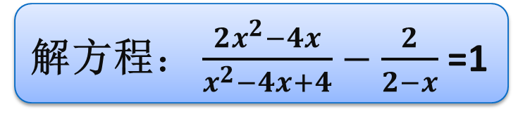
解方程$：\frac{2x^{2}−4x}{x^{2}−4x+4}−\frac{2}{2−x}$ =1
整理方程
去分母
解整式方程
检验
得出分式方程的根

Slide 6


请开始你的表演
解方程$：\frac{x^{2}}{x−1}−x+1=−\frac{x}{1−x}$

Slide 7

复习回顾三
与分式方程的解有关的几类问题
（分式方程含参问题）

Slide 8
有增根
无解
1.整式方程有解
1.有增根
2. 整式方程的解就是使最简公分母为0的解
2.整式方程无解

Slide 9

01
类型一
有增根问题
1.若关于 $x$的分式方程$\frac{x}{x−4}−2=$ $\frac{m+1}{x−4}$ 有增根，求 m 的值．

Slide 10

02
类型二
无解问题
2.若关于$x$的方程$2+\frac{1−kx}{x−2}=\frac{1}{2−x}$ 无解，求 k 的值．
有解
k 的取值范围
变式：已知关于 $x$的分式方程 $\frac{3}{x}+\frac{6}{x−1}=\frac{mx}{x(x−1)}$有解，求 m 的取值范围．

Slide 11
03
类型三
解为正/负数
3.若关于$x$的分式方程 $\frac{2x+m}{x−2}=3$的解为正数，求 m 的取值范围
变式1：负数
变式2：非负数

Slide 12
04
类型四
解为整数问题
4.若关于$x$的方程$\frac{a}{1−x}=5只有非负整数解$，求正整数 $a$的值．

Slide 13
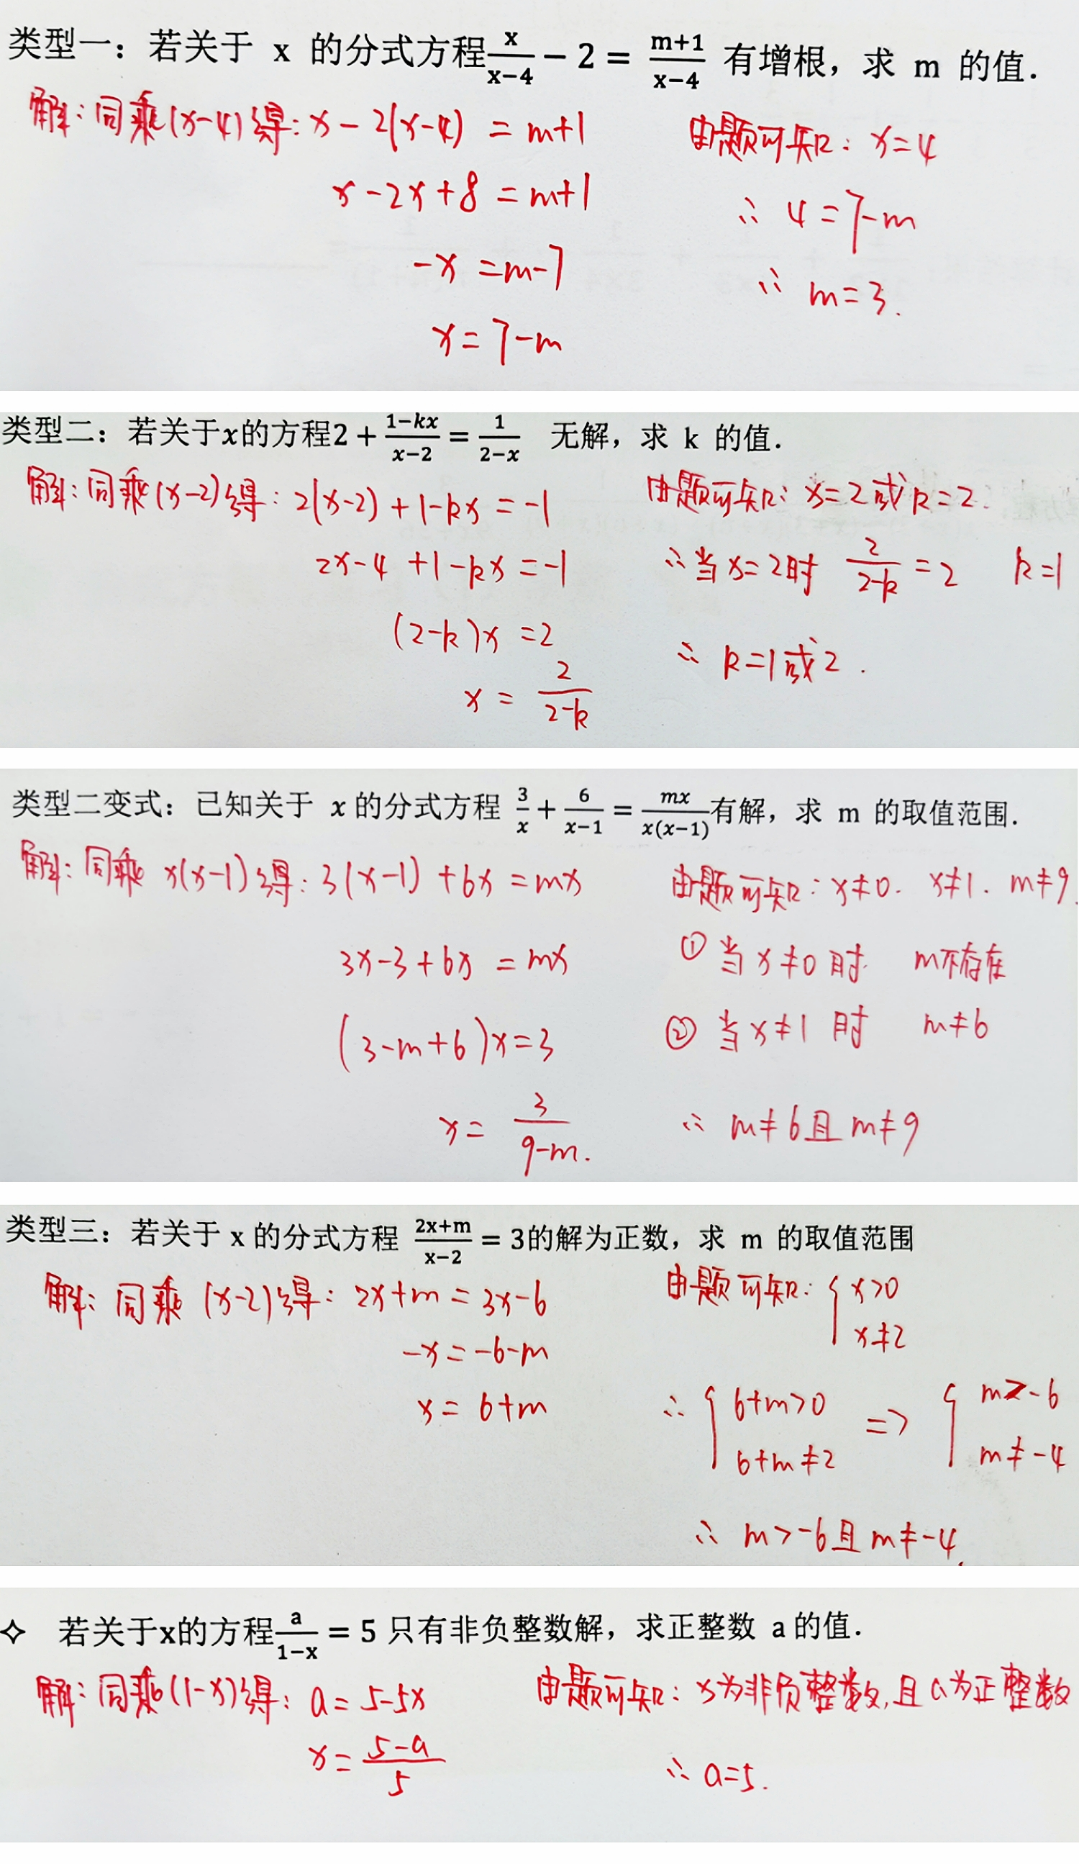

Slide 14

课堂小结
分式方程
的概念
分式方程
的解法
分式方程
含参问题
A
B
C

Slide 15


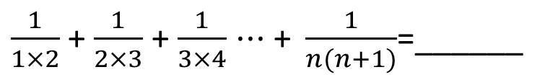

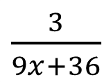
课后终级打怪题
观察下列等式: ， ，
，将以上三个
等式两边分别相加得：
$\frac{1}{1×2}$ + $\frac{1}{2×3}$ + $\frac{1}{3×4}···\text{+ }\frac{1}{n(n+1)}$=______
（1）直接写出下列各式的计算结果：
（2）猜想并写出： = ________
$\frac{3}{9x+36}$
（3）探究并解方程：

Slide 16

课后作业
1.《课时刷》第149~150页
2.终级打怪题

